Slide 1
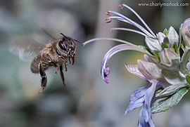
Пчёлы
Б
Болтухова Г.В. ГБОУ СОШ №76 г.С-Петербург

Slide 2
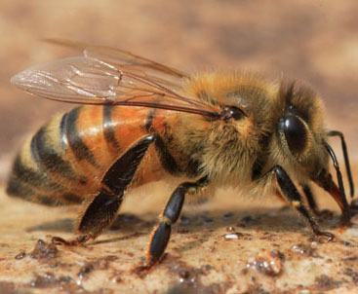
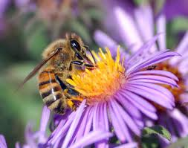
Пчел можно обнаружить на всех континентах, кроме Антарктиды. Пчёлы приспособились питаться нектаром и пыльцой,
используя нектар главным образом в качестве источника энергии, а пыльцу для получения белков и других питательных веществ.

Slide 3
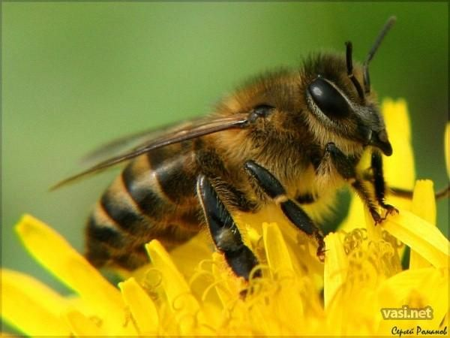
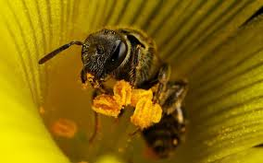
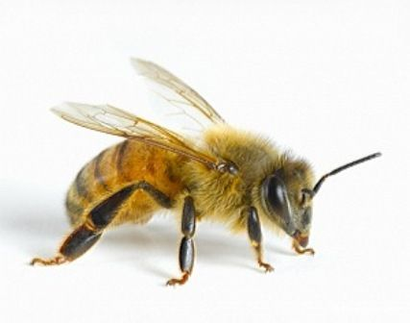
Пчёлы имеют длинный хоботок, которым они пользуются для высасывания нектара растений. У них также имеются усики.
Все пчёлы имеют две пары крыльев, задняя пара по размеру меньше передней.
Размер пчёл колеблется от 2 мм до 39 мм.

Slide 4
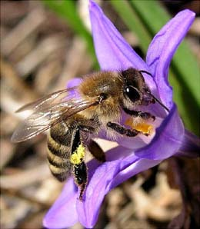
Пчёлы играют важную роль в опылении
цветущих растений
Тело большинства пчёл покрыто многочисленными ветвистыми ворсинками, способствующими прилипанию и переносу пыльцы.

Slide 5
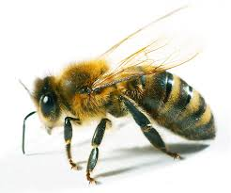
Периодически они счищают с себя пыльцу, собирая её волосками, расположенными на лапках, а затем переносят её в специальную корзиночку для пыльцы, расположенную между задних лапок.

Slide 6
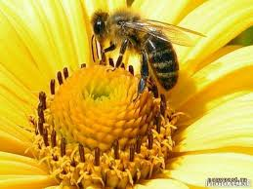
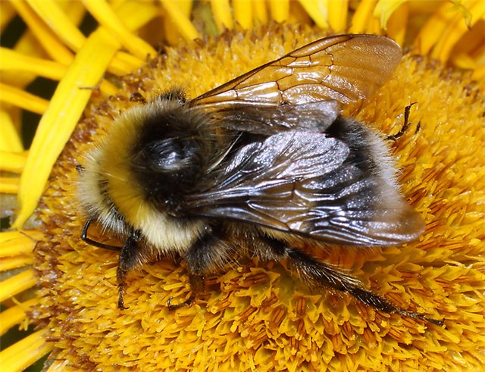
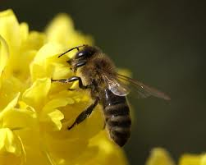
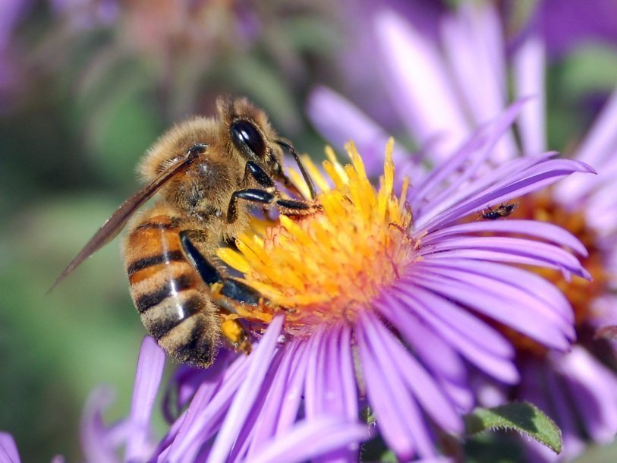
Усаживаясь на цветок, пчела может стать жертвой прячущихся там клопов или пауков-бокоходов . На лету её могут поймать птицы.

Slide 7
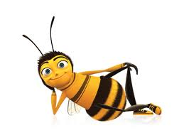
Пчёлы — высокоорганизованные насекомые. В частности, общественные пчёлы совместно осуществляют поиск пищи, воды, жилья при необходимости, совместно защищаются от врагов. В улье пчёлы совместно строят соты, ухаживают за потомством, маткой.

Slide 8
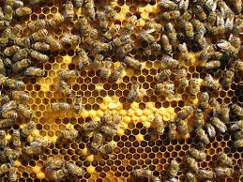
Пчёлы могут жить как независимо друг от друга (то есть вести уединённый образ жизни), так и существовать в разнообразных общественных образованиях.
Высоко-общественные пчёлы живут в колониях, в каждой из которых имеется одна матка, рабочие пчёлы и на некоторых стадиях развития трутни.

Slide 9
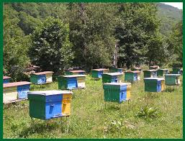
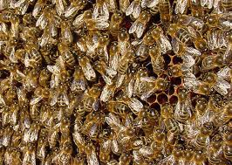
Специальный ящик для содержания пчёл называется улей. Каждый улей может содержать в себе до 40 000 особей в пик сезона, приходящегося на лето (июль для средней полосы России).

Slide 10
Организация семьи медоносных пчёл
Семьи медоносных пчёл можно отнести к ярко выраженным общественным колониям. В семье каждая пчела исполняет свою функцию. Функции пчелы условно определяются её биологическим возрастом. Однако, как установлено, при отсутствии пчёл старших возрастов их функции могут выполнять пчёлы более младших возрастов.

Slide 11
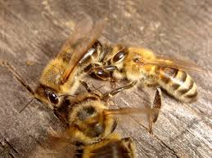
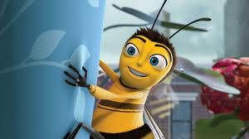
Молодые рабочие пчёлы (возраст до 10 дней) составляют свиту матки, кормят её и личинки, так как у молодых пчёл хорошо выделяется маточное молочко.

Slide 12
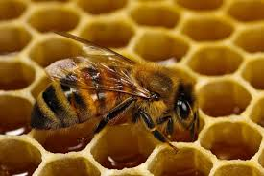
Приблизительно с 7-дневного возраста на нижней части брюшка пчелы начинают работать восковые железы и начинает выделяться воск в виде небольших пластинок. Такие пчёлы постепенно переключаются на строительные работы в гнезде. Как правило, весной наблюдается массовая отстройка белых сот — это связано с тем, что перезимовавшие пчёлы к этому периоду массово достигают биологического возраста, соответствующего пчёлам-отстройщицам.

Slide 13
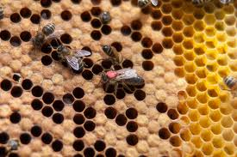
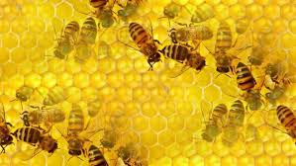
Приблизительно к 14—15 дням продуктивность восковых желез резко падает и пчёлы переключаются на следующие виды деятельности по уходу за гнездом — они производят чистку ячеек, уборку и вынос мусора.

Slide 14
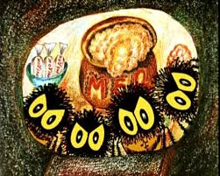
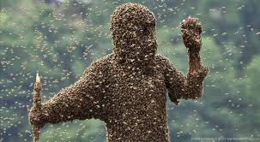
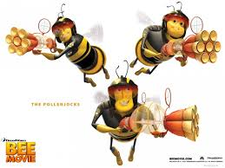
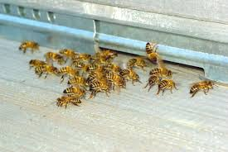
С возраста примерно 20 дней пчёлы переключаются на вентиляцию гнезда и охрану летка.

Slide 15
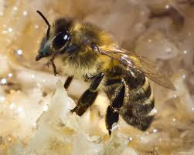
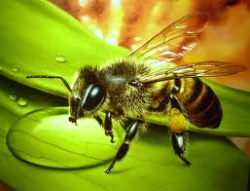
Пчёлы возрастом старше 22—25 дней в основном занимаются медосбором. Наибольшее количество избыточных питательных веществ организм пчелы содержит именно при её выходе из ячейки. В то же время больше всего пчёл гибнет именно при заборе воды из природных водоёмов. Намного меньше их погибает при медосборе с цветов и при подлёте к улью.

Slide 16
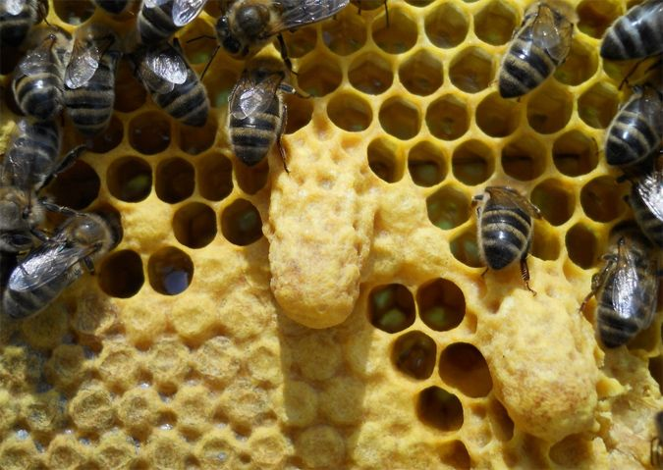
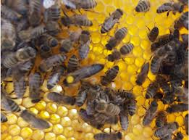
Медоносные пчёлы
Медоносные пчёлы живут большими семьями. В нормальных условиях семья состоит из одной пчелиной матки, многих тысяч рабочих пчёл (женские особи), а в летнее время и из трутней (мужские особи, живущие в тесном сообществе). Ни матка, ни рабочие пчёлы, ни трутни отдельно существовать не могут, а также не могут самостоятельно образовывать новую семью.

Slide 17
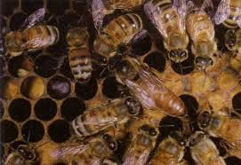
Семья пчёл — это своеобразная биологическая единица. Каждая пчелиная семья имеет свои индивидуальные качества и присущие лишь ей наследственные особенности.

Slide 18
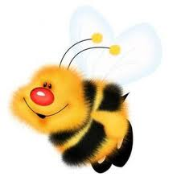
Благодарю за внимание!

